Slide 1
实验二：路由器的基本操作和路由配置练习
信息与软件学院

Slide 2
实验目的
实验目的：
  掌握基本路由器配置、静态路由和RIP的工作原理
  掌握在路由器上如何配置静态路由RIP路由协议 。

Slide 3
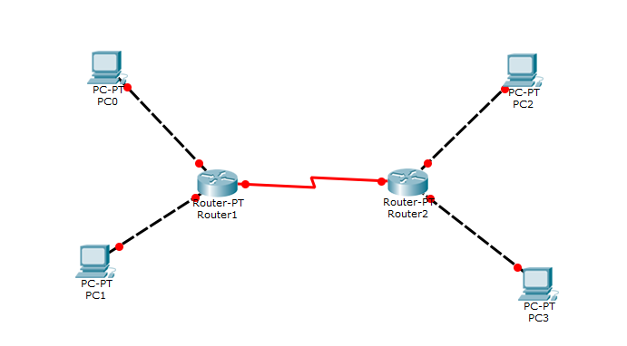
实验环境
拓扑结构

Slide 4
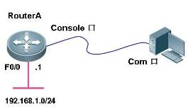
实验环境
路由器基本配置

Slide 5
实验原理
用户模式
  进入路由器后得到的第一个操作模式
  该模式下可以简单查看路由器的软、硬件版本信息，并进行简单的测试。用户模式提示符为 >
特权模式
  由用户模式进入的下一级模式
  该模式下可以对路由器的配置文件进行管理，查看路由器的配置信息，进行网络的测试和调试等。特权模式提示符为#

Slide 6
实验原理
全局配置模式
  属于特权模式的下一级模式，该模式下可以配置路由器的全局性参数（如主机名、登录信息等）。在该模式下可以进入下一级的配置模式，对路由器具体的功能进行配置。全局模式提示符为(config)#
端口模式
  属于全局模式的下一级模式，该模式下可以对路由器的端口进行参数配置。

Slide 7
实验原理
模式：
用户模式
>
enable
EXEC模式
#
Configure terminal
Configuration模式
(config)#
vlan <vlan-id>
interface <interface-number>
router <routing protocol>
VLAN
Configuration模式
Switch(config-vlan)#
Interface
Configuration模式
Switch(config-if-range)#
Routing Protocol
Configuration模式
Switch(config-router)#

Slide 8
实验原理
路由器的基本操作命令
  enable命令：进入到特权模式
  configure terminal命令：进入到全局配置模式
  interface <interface number>命令：进入到指定端口配置
  exit命令：退回到上一级操作模式。
  end命令：用户从特权模式以下级别直接返回到特权模式。

Slide 9
实验原理
两个重要技巧
  <TAB>键
  ?
修改设备名称
  hostname
设置每日提示信息
  banner motd
  说明：路由器命令行支持获取帮助信息、命令的简写、命令的自动补齐、快捷键功能。配置交换机的设备名称和配置交换机的描述信息必须在全局配置模式下执行。

Slide 10
实验原理
配置端口状态
  interface
    配置端口速率
      speed
    配置双工
      duplex
    开启端口
      no shutdown
    配置描述信息
      description

Slide 11
实验原理
  default指令
    恢复端口默认带宽
      default bandwidth
    取消端口的描述信息
      default description
    恢复端口默认双工
      default duplex

Slide 12
实验原理
重要的查看指令show
  查看端口状态
    show interface
  查看系统信息
    show version
  查看当前配置信息
    show running-config
  查看路由表信息
    Show ip route

Slide 13
实验原理
2.路由器静态路由配置
  路由器属于网络层设备，能够根据IP包头的信息，选择一条最佳路径，将数据包转发出去。实现不同网段的主机之间的互相访问
  路由器是根据路由表进行选路和转发的。而路由表里就是由一条条的路由信息组成。路由表的产生方式一般有3种

Slide 14
实验原理
路由表的产生方式
  直连路由 给路由器接口配置一个IP地址，路由器自动产生本接口IP所在网段的路由信息。
  静态路由 在拓扑结构简单的网络中，网管员通过手工的方式配置本路由器未知网段的路由信息，从而实现不同网段之间的连接。
  动态路由协议学习产生的路由 在大规模的网络中，或网络拓扑相对复杂的情况下，通过在路由器上运行动态路由协议，路由器之间互相自动学习产生路由信息

Slide 15
实验原理
当路由器只配置接口而没有配置路由协议:
  路由表只包含直连网络
  只有直连网络上的设备才可达

Slide 16
实验原理
故障排查-路由不可达 可以用到的命令:
  Ping– 测试连通性
  Traceroute– 追踪两段中的每一跳
  Show IP route– 用于显示路由表
  Show IP interface brief– 接口消息摘要

Slide 17
实验步骤
路由器基本配置
第一步：配置路由器的接口并查看接口配置
  RouterA(config)#interface fastEthernet 0/0
  ！进入端口Fa0/0的接口配置模式
  RouterA(config-if)#ip address 192.168.1.1 255.255.255.0
  ！配置接口的IP地址
  RouterA(config-if)#no shutdown
  ！开启该端口
  RouterA(config-if)#end
  RouterA#show interfaces fastEthernet 0/0
  ！查看端口Fa0/0的状态是否为UP，地址配置和流量统计等信息

Slide 18
实验步骤
路由器基本配置
第二步：查看路由器的配置
  RouterA#show version
  ！查看路由器的版本信息
  RouterA#show ip route
  ！查看路由表信息
  RouterA#show running-config
  ！查看路由器当前生效的配置信息

Slide 19
实验步骤
路由器基本配置
注意事项：
  Serial接口正常的端口速率最大是2.048M（2000K）。
  Show interface和show ip interface之间的区别。
  Show running-config是查看当前生效的配置信息。Show startup-config是查看保存在NVRAM里的配置文件信息。
  路由器的配置信息全部加载在RAM里生效。路由器在启动过程中是将NVRAM里的配置文件加载到RAM里生效的 。

Slide 20
实验步骤
为了避免输错命令后路由器查询域名系统长时间没有反应，在实验时首先在config模式下输入如下命令：
(config)# no ip domain-lookup

Slide 21
实验步骤
2. 路由器静态路由配置
第一步：配置路由器的名称、接口IP地址和时钟
R3740(config)#hostname RouterA
！配置路由器的名称
RouterA(config)#
RouterA(config)#interface serial 4/0
！进入端口S4/0的接口配置模式
RouterA(config-if)#clock rate 56000
！设置串口的时钟
RouterA(config-if)#ip address 192.168.1.1 255.255.255.0
！设置端口的IP地址
RouterA(config-if)#no shutdown
！开启端口
RouterA(config-if)#exit

Slide 22
实验步骤
2. 路由器静态路由配置
第一步：配置路由器的名称、接口IP地址和时钟
RouterA(config)#
RouterA(config)#interface loopback 0
！设置Loopback端口用于测试
RouterA(config-if)#Sep 15 01:05:02 RouterA %7:%LINE PROTOCOL CHANGE: Interface Loopback 0, changed state to UP
RouterA(config-if)#ip address 172.16.1.1 255.255.255.0
RouterA(config-if)#exit
RouterA(config)#
！ loopback 1端口设置同Loopback 0

Slide 23
实验步骤
2. 路由器静态路由配置
第一步：配置路由器的名称、接口IP地址和时钟
R3740#configure terminal
Enter configuration commands, one per line. End with CNTL/Z.
R3740 (config)#hostname RouterB
RouterB(config)#
RouterB(config)#interface serial 4/0
RouterB(config-if)#ip address 192.168.1.2 255.255.255.0
RouterB(config-if)#no shutdown
RouterB(config-if)#exit
RouterB(config)#

Slide 24
实验步骤
2. 路由器静态路由配置
第二步：配置静态路由
RouterA(config)#ip route 10.1.1.0 255.255.255.0 192.168.1.2
！设置到子网10.1.1.0的静态路由，采用下一跳的方式
RouterA(config)#ip route 10.2.2.0 255.255.255.0 s4/0
！设置到子网10.2.2.0的静态路由，采用出站端口的方式
RouterB(config)#ip route 172.16.1.0 255.255.255.0 192.168.1.1
RouterB(config)#ip route 172.16.2.0 255.255.255.0 s4/0

Slide 25
实验步骤
2. 路由器静态路由配置
第三步：查看路由表和接口配置
RouterA#show ip route
！可以看到以下一跳方式配置的静态路由和以出站端口方式配置的静态路由，在路由表中的显示方式是不一样的
RouterA#show interfaces serial 4/0
RouterB#show ip route
RouterB#show interfaces serial 4/0

Slide 26
实验步骤
2. 路由器静态路由配置
第四步：测试网络连通性
RouterA#ping 10.1.1.1
RouterA#ping 10.2.2.1
RouterB#ping 172.16.1.1
RouterB#ping 172.16.2.1

Slide 27
实验步骤
路由器静态路由配置
注意事项：
  如果两台路由器通过串口直接互连，则必须在其中一端设置时钟频率（DCE）。
  静态路由必须双向都配置才能互通，配置时注意回程路由 。

Slide 28
RIP基本原理
Routing Information Protocols路由信息协议
  RIP是应用较早、使用较普遍的IGP（Interior Gateway Protocol，内部网关协议），适用于小型同类网络，是典型的距离矢量（distance-vector）协议。
  以跳数做为度量值，规定最大跳数为15。
  3种计时器：更新计时器、无效计时器、刷新计时器。它让每台路由器周期性地向每个相邻的邻居发送完整的路由表。路由表包括每个网络或子网的信息，以及与之相关的度量值。

Slide 29
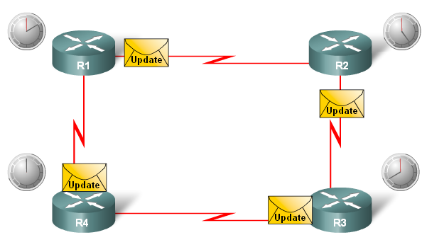
距离矢量技术
距离矢量路由协议有一些共同特征:
  传播全部路由表
  周期更新，广播更新
  邻居

Slide 30
RIP基本配置
Router (config)#router rip
Router (config-router)#network network addr

Slide 31
实验步骤
第一步：配置两台路由器的主机名、接口IP地址
  RSR20#configure terminal
  Enter configuration commands, one per line. End with CNTL/Z.
  RSR20(config)#hostname RouterA
  RouterA(config)#
  RouterA(config)#interface fastEthernet 0/0
  RouterA(config-if)#ip address 192.168.1.1 255.255.255.0
  RouterA(config-if)#no shutdown
  RouterA(config-if)#exit
  RouterA(config)#
  RouterA(config)#interface loopback 0
  RouterA(config-if)#Aug 15 23:46:32 RouterA %7:%LINE

Slide 32
实验步骤
第一步：配置两台路由器的主机名、接口IP地址
  PROTOCOL CHANGE: Interface Loopback 0, changed state to UP
  RouterA(config-if)#ip address 172.16.1.1 255.255.255.0
  RouterA(config-if)#exit
  RouterA(config)#
  RouterA(config)#interface loopback 1
  RouterA(config-if)#Aug 15 23:47:00 RouterA %7:%LINE PROTOCOL CHANGE: Interface Loopback 1, changed state to UP
  RouterA(config-if)#ip address 172.16.2.1 255.255.255.0
  RouterA(config-if)#exit
  RouterB 配置方法相同

Slide 33
实验步骤
第二步：在两台路由器上配置RIP路由协议
  RouterA(config)#router rip
  RouterA(config-router)#network 192.168.1.0
  RouterA(config-router)#network 172.16.1.0
  RouterA(config-router)#exit
  RouterB(config)#router rip
  RouterB(config-router)#network 192.168.1.0
  RouterB(config-router)#network 10.0.0.0
  RouterB(config-router)#exit

Slide 34
实验步骤
第三步：查看RIP配置信息，路由表
  RouterA#show ip route
  RouterB#show ip route
  RouterA#show ip rip database
  RouterB#show ip rip
  RouterB#show ip rip database

Slide 35
实验步骤
第四步：测试网络连通性
  RouterA#ping 10.1.1.1
  Sending 5, 100-byte ICMP Echoes to 10.1.1.1, timeout is 2 seconds:
  < press Ctrl+C to break >
  !!!!!
  Success rate is 100 percent (5/5), round-trip min/avg/max = 1/1/1 ms
  RouterA#ping 10.2.2.1
  Sending 5, 100-byte ICMP Echoes to 10.2.2.1, timeout is 2 seconds:
  < press Ctrl+C to break >
  !!!!!
  Success rate is 100 percent (5/5), round-trip min/avg/max = 1/2/10 ms

Slide 36
实验步骤
第四步：测试网络连通性
  RouterB#ping 172.16.1.1
  Sending 5, 100-byte ICMP Echoes to 172.16.1.1, timeout is 2 seconds:
  < press Ctrl+C to break >
  !!!!!
  Success rate is 100 percent (5/5), round-trip min/avg/max = 1/1/1 ms
  RouterB#ping 172.16.2.1
  Sending 5, 100-byte ICMP Echoes to 172.16.2.1, timeout is 2 seconds:
  < press Ctrl+C to break >
  !!!!!
  Success rate is 100 percent (5/5), round-trip min/avg/max = 1/1/1 ms

Slide 37
实验步骤
第五步：用debug命令观察路由器接收和发生路由更新的情况
  下面是一个完整的RIP路由器接收更新和发送更新的过程，从中可以看到RouterB接收到了RouterA发送的更新，其中包含一条路由信息172.16.0.0（可以看到水平分割原则的作用），然后刷新了路由表。
  RouterB本身发送的更新报文则在Fa0/0、Lo0和Lo1三个端口发出，采用广播的方式，广播地址分别为192.168.1.255，10.1.1.255，10.2.2.255，使用UDP 的520端口。在水平分割的原则下，每个端口发送的路由信息均不相同。
  RouterB#debug ip rip

Slide 38
注意事项
1、配置RIP的Network命令时只支持A、B、C的主网络号，如果写入子网则自动转为主网络号。
2、No auto-summary功能只有在RIPv2支持。

Slide 39
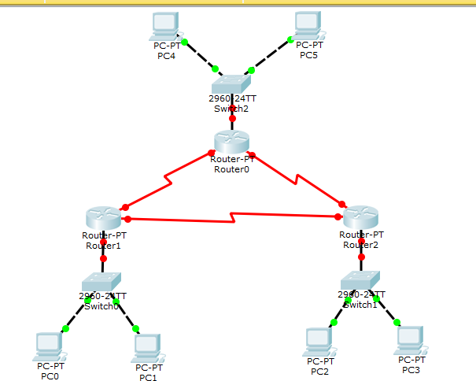
实验拓扑和要求

Slide 40
实验拓扑和要求
1、IP地址：网络号为192.168.0.0；192.168.1.0； 192.168.2.0；192.168.3.0； 192.168.4.0；192.168.5.0；
2、路由器之间使用的是serial接口连接
3、静态路由的方式实现互联互通
4、动态路由RIP协议实现互联互通

Slide 41
实验内容及实验报告
实验内容：
  分别配置静态路由和RIP路由协议，实现全网互联互通。
实验报告：
  说明静态路由和RIP路由的配置过程。
  对静态路由和RIP路由进行结果分析。

